Slide 1
Projekt 1
Marvin Weiler
Sebastian Peters
Georgios Karamoussanlis

Slide 2
Replikation Gruppe 1
Verbindung mit IRB-Server (Debian 11.3)
Anaconda installiert
Repository (3124299) geklont
Conda activate , Dependencies installiert
Main() ruft Algo Main() auf 3x

Slide 3
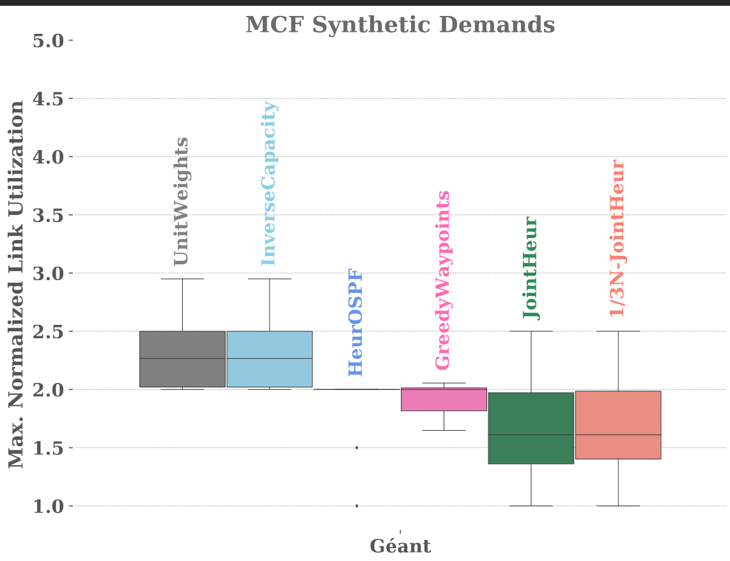
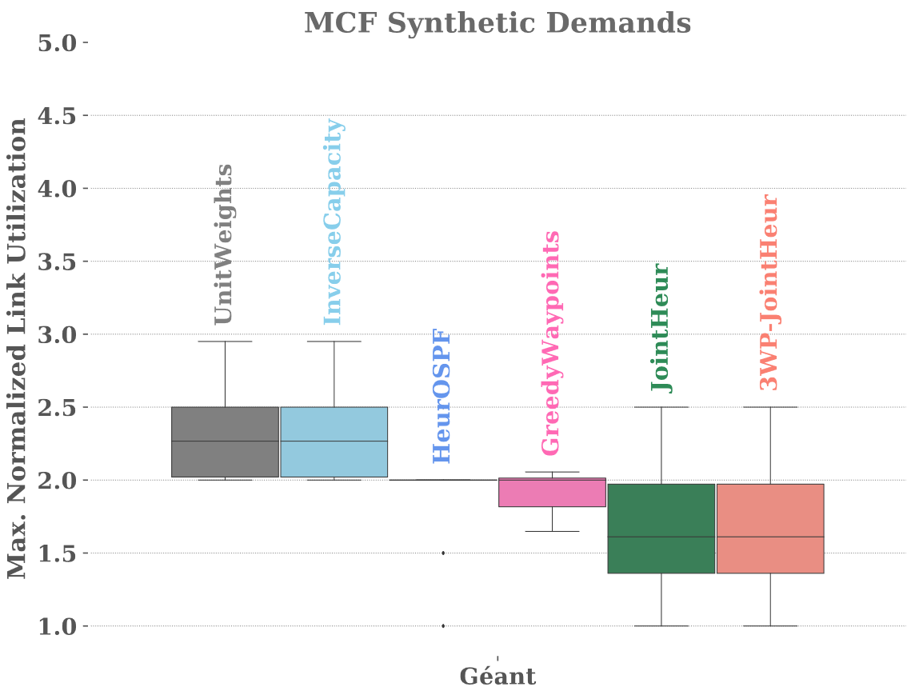
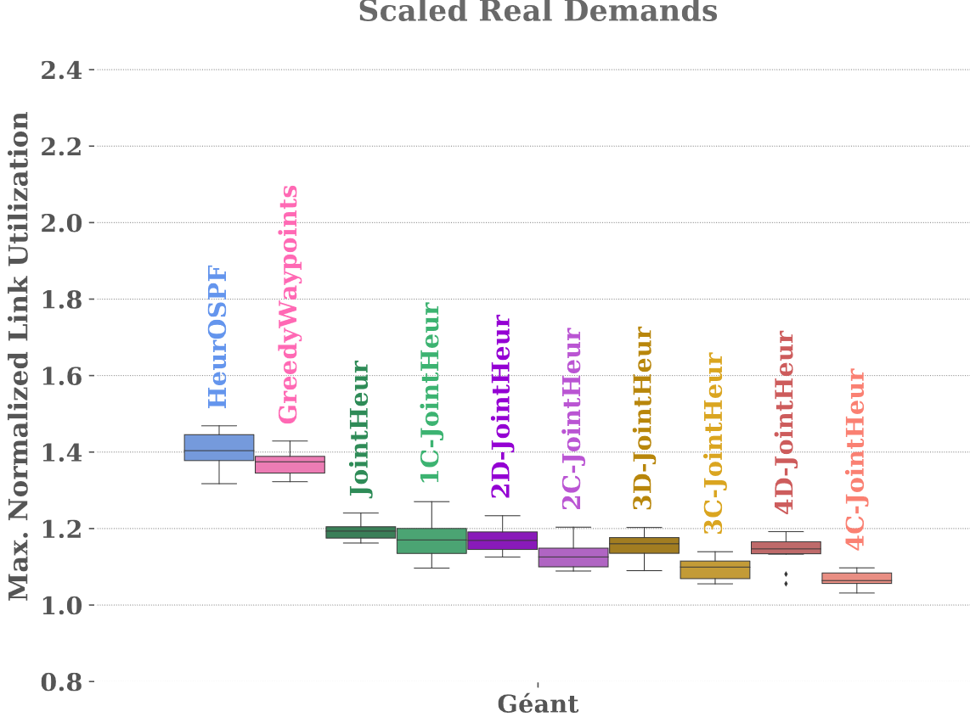

Slide 4
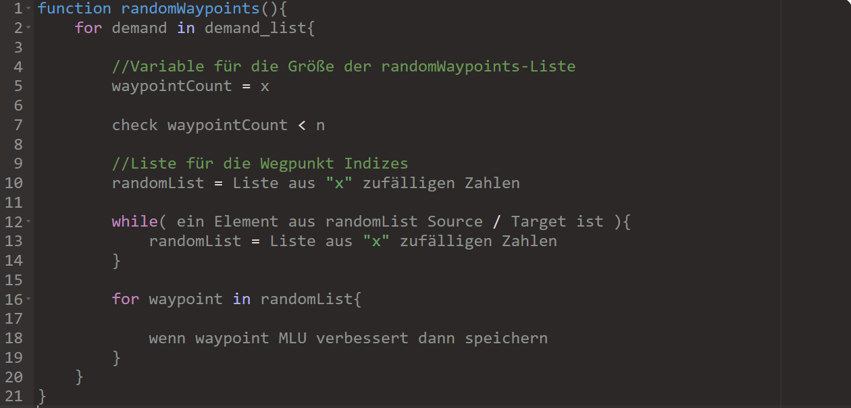
Random Waypoints (1)
Aus randomisierten Wegpunkten den Besten speichern

Slide 5
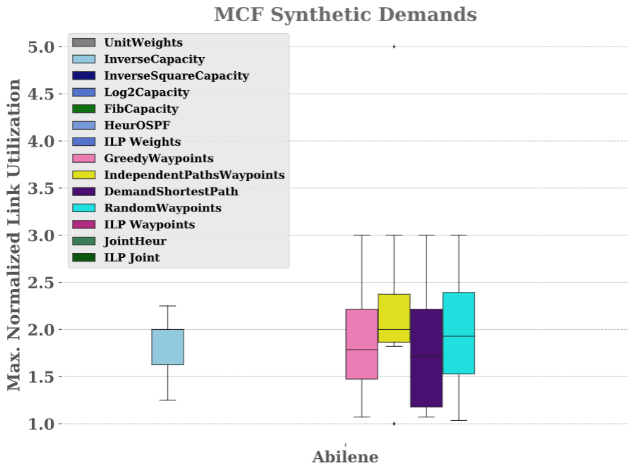
Random Waypoints (2)
Allgemeiner Vergleich
MLU

Slide 6
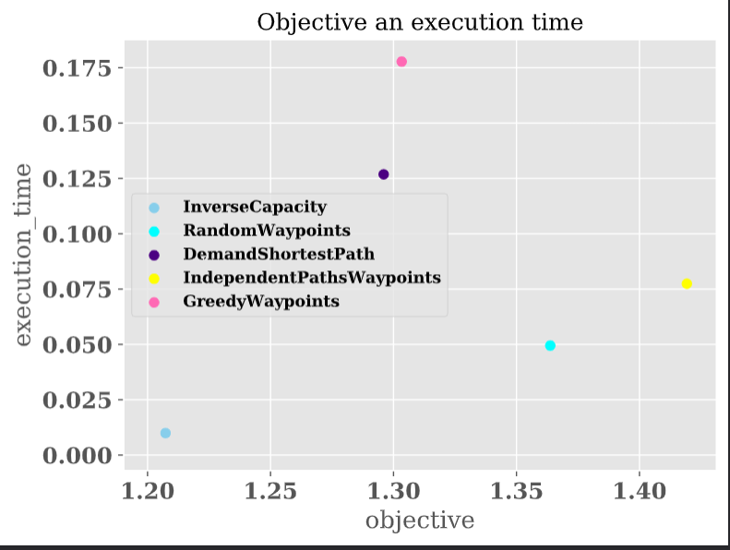
Random Waypoints (3)
Allgemeiner Vergleich
Process-Time

Slide 7
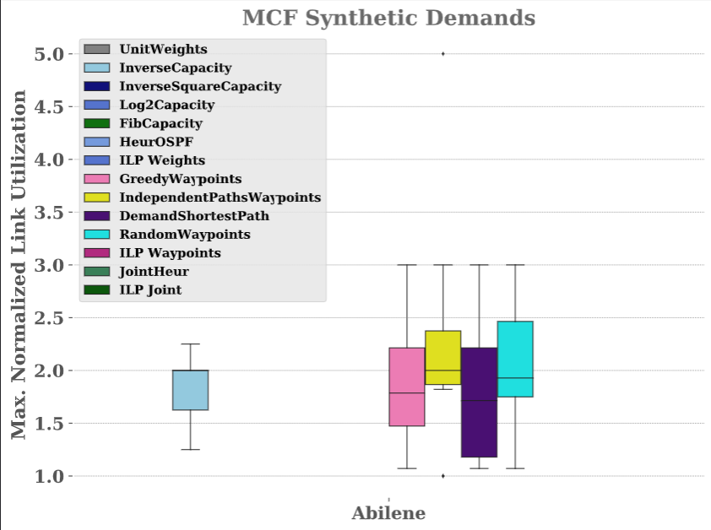
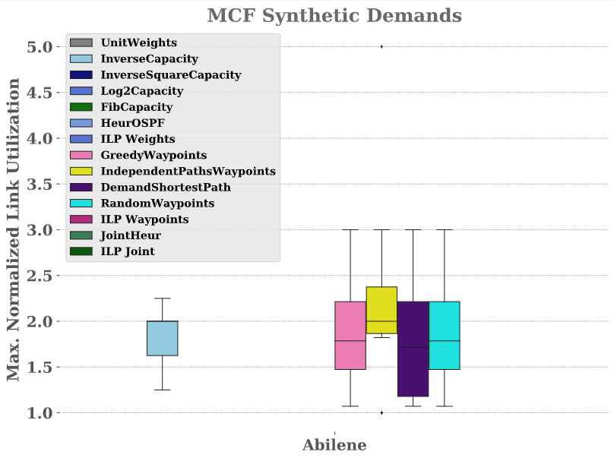
Random Waypoints (4)
3 Wegpunkte
10 Wegpunkte

Slide 8
Demand Shortest Path (1)
Shortest Path S für einen Demand bestimmen
Mögliche Wege müssen entlang des Weges S liegen.
Einschränkung der möglichen Wegpunkte
Bessere Laufzeit

Slide 9
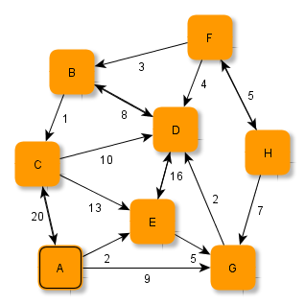
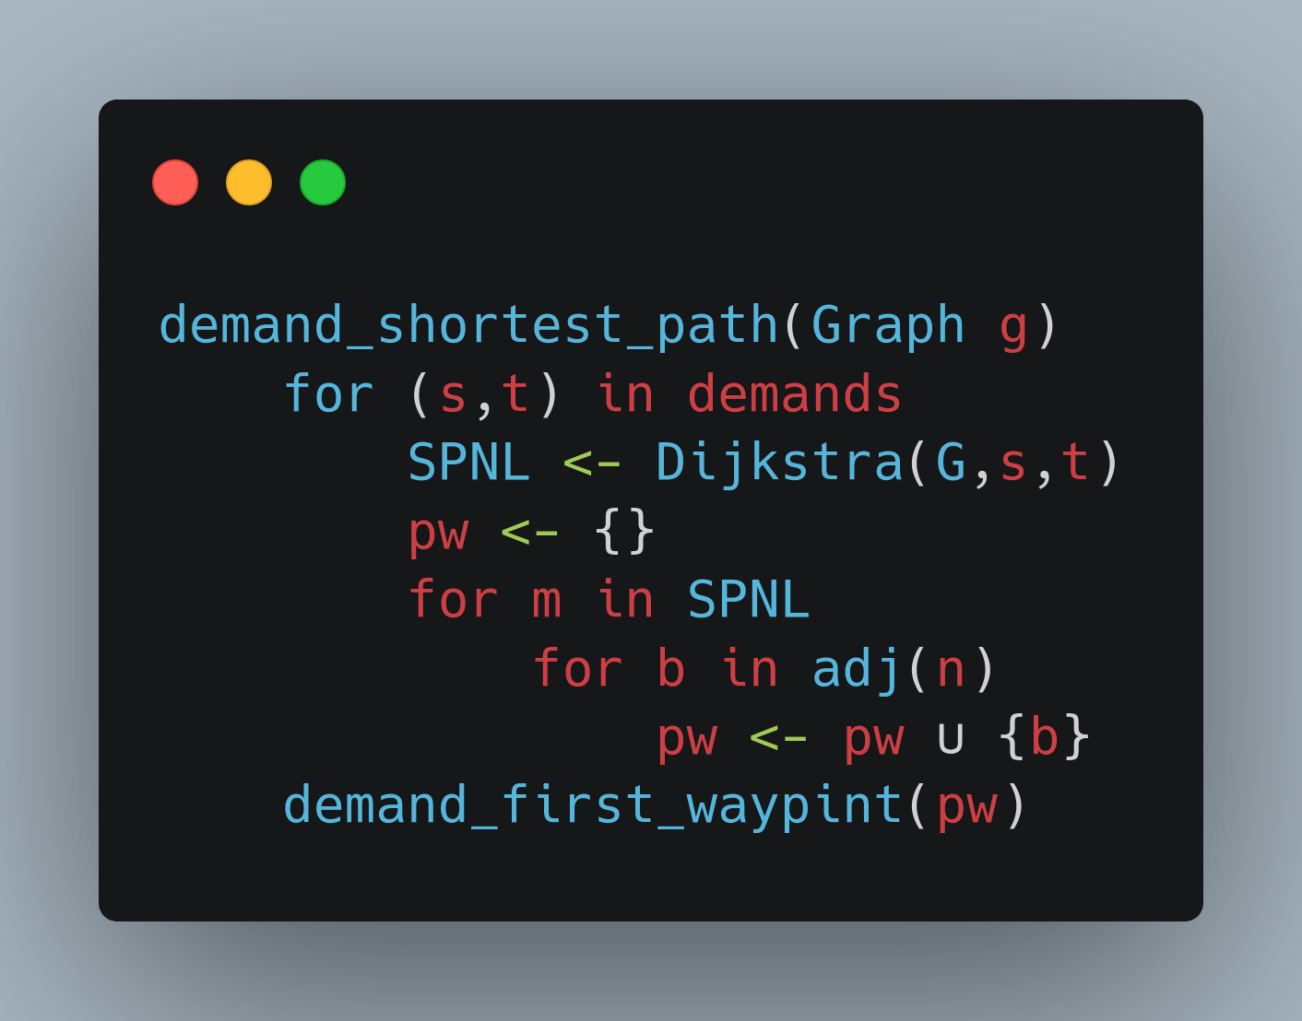
Demand Shortest Path (2)
Notes:
Demand ist A->G
Shortest Path ist A->E->G (7)
Betrachtete Wegpunkte sind A, C, E, D, G

Slide 10

Independent Paths Waypoints(1)
1
2
F
Greedy besten Weg finden
Keine Limitierung der Wegpunkte
Demand entlang eines kurzen Pfades leiten
Möglichst wenig Überschneidungen der Wege
5
3
3
1
2
G
A
Notes:
Demands:
A-> G (6)
und
A->F 2 Wege (8)
Wahl zwischen beiden wegen.

Slide 11
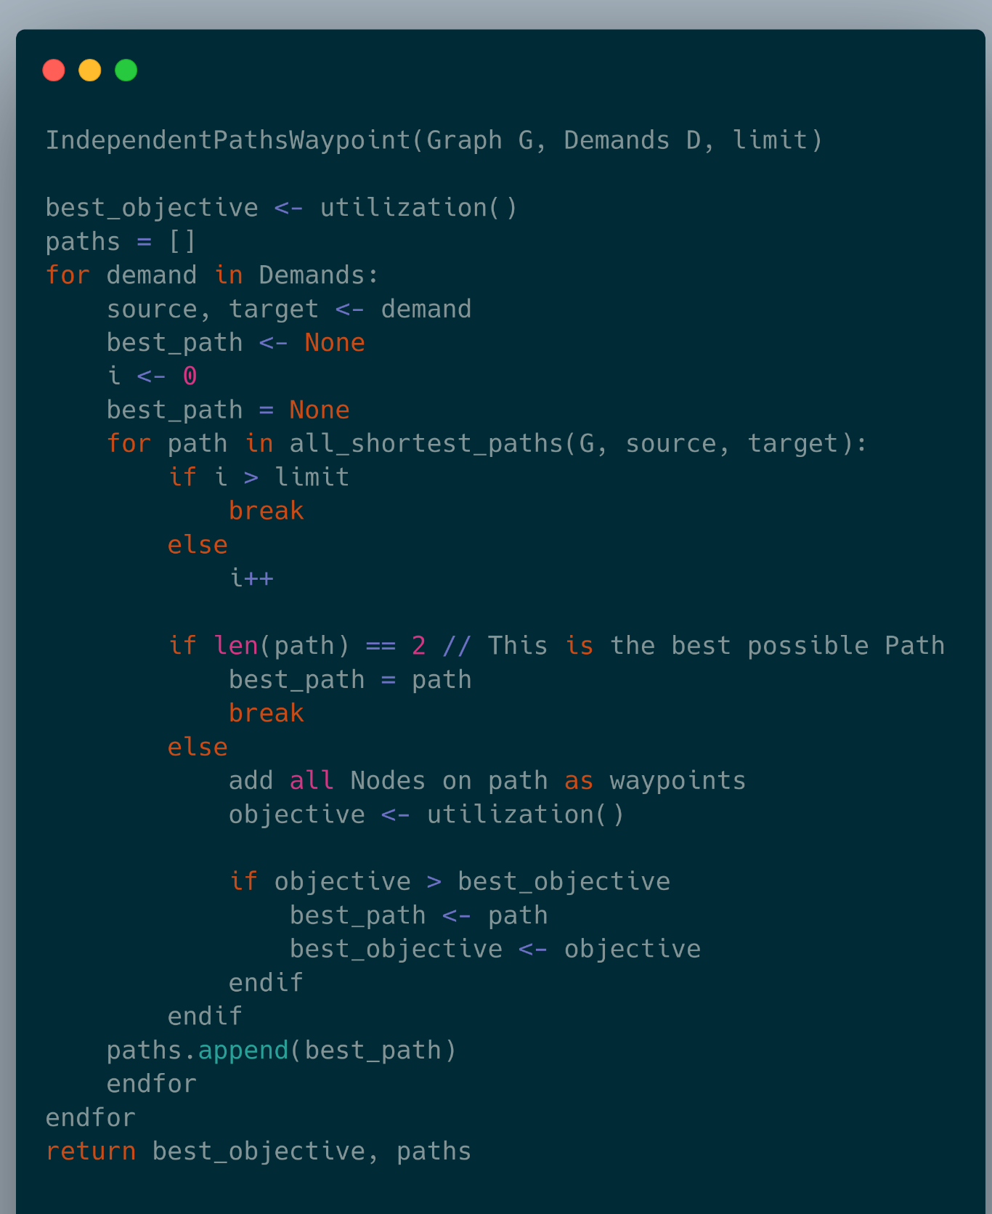
Independent Paths Waypoints(2)

Slide 12
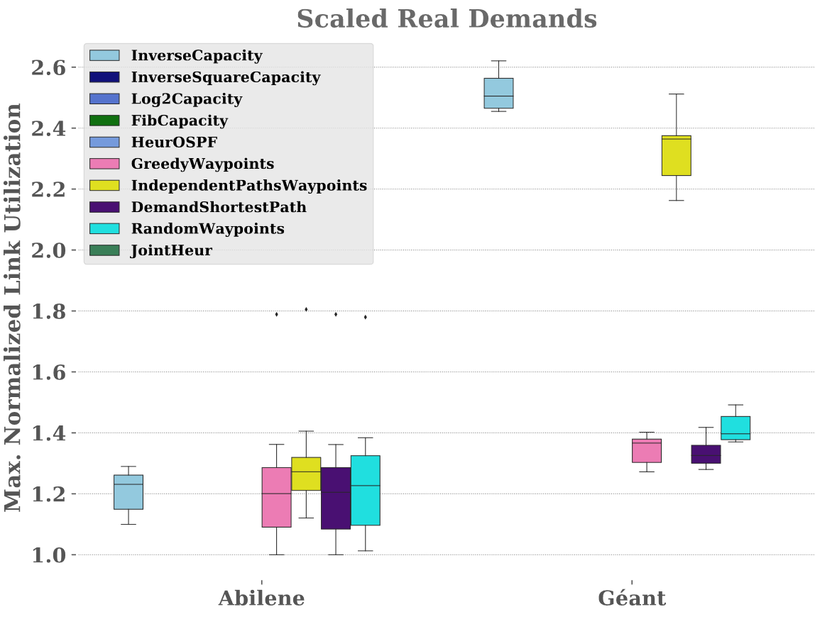
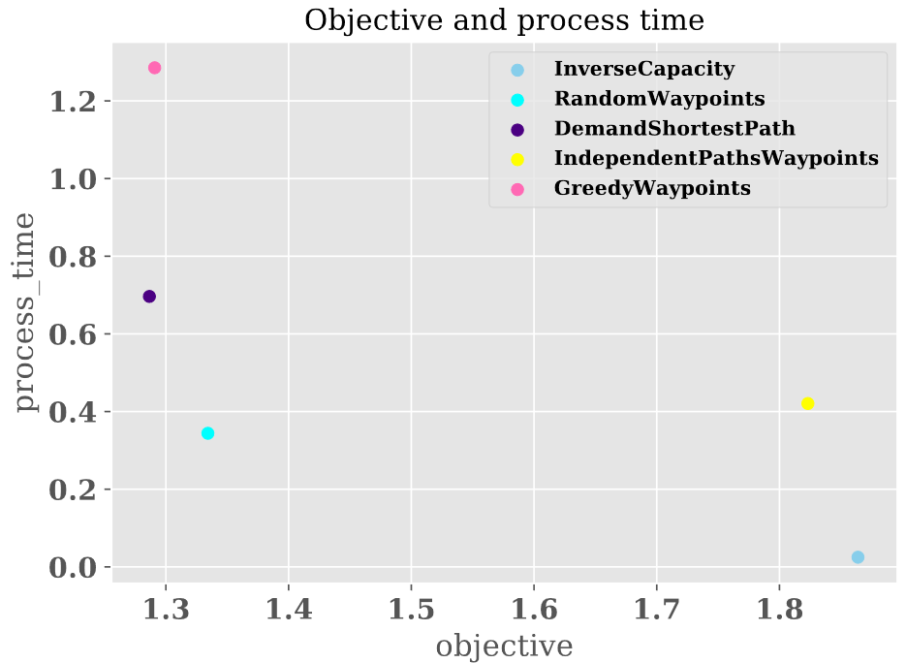
Vergleich aller Algorithmen

